Slide 1
SEEGENE / WORKSPACE
전자서명 시스템
e-Sign
사용자 메뉴얼
01
로그인 / 회원가입
02
전자 서명 대시보드
03
새 전자 서명 만들기
04
문서 상세 보기
05
서명 입력하기, PDF 다운로드
🔗 접속 URL
signgene.vercel.app
2026 | Seegene

Slide 2
00
전자서명 시스템 도입 제안서
e-Sign · Seegene
핵심 기능 모두 구현 완료 · 즉시 도입 가능
→ http://signgene.vercep.app
01
제안 사유
02
제안 내용
03
기대 효과
업무 효율 저하 하남↔잠실 서명 이동 반복. 연구원 1인당 왕복 수 시간 소비.
기밀 보안 리스크 DocuSign 등 외부 솔루션 사용 시 문서 전체가 외부 서버에 전송·저장.
유지보수 불편 서명 오류 시 재출력·재이동·재서명 반복 발생.
서명 워크플로우 PDF 업로드 → 서명자 지정 → 온라인 서명 → 최종 PDF 자동 생성.
이메일 알림 마감일 도래 시 서명자에게 자동 알림 발송.
보안 설계 서명란 영역만 처리. 원본 문서 외부 노출 최소화.
업무 시간 절감 서명 1건당 왕복 3~4시간 이동 시간 완전 제거.
연구 집중도 향상 이동 없이 서명 처리 → 연구 몰입 시간 증가.
전자 기록 DB화 서명 이력 자동 저장. 감사 추적(Audit Trail) 가능.
비용 절감 외부 솔루션 구독료 없이 자체 운영.
고려사항
유관부서 협의: 전자서명 사용 여부에 대해 유관 부서와 사전 협의가 필요합니다.

Slide 3
01
01
로그인 / 회원가입
시스템 접속 및 계정 생성

Slide 4
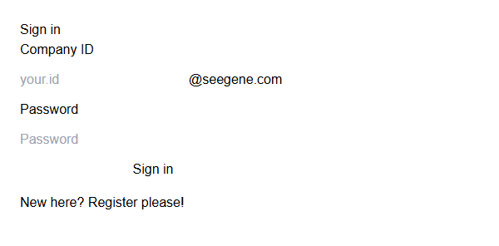
1
로그인
signgene.vercel.app 접속 후 사내 ID와 비밀번호로 로그인합니다
1
브라우저에서 signgene.vercel.app 에 접속합니다.
signgene.vercel.app
2
Company ID 입력 (사내 ID → @seegene.com 자동 적용)
3
Password 입력 후 Sign in 클릭
✓
대시보드로 자동 이동합니다.
접속 주소
signgene.vercel.app
계정이 없다면
하단 'New here? Register please!' 를 클릭해 회원가입 페이지로 이동하세요.

Slide 5
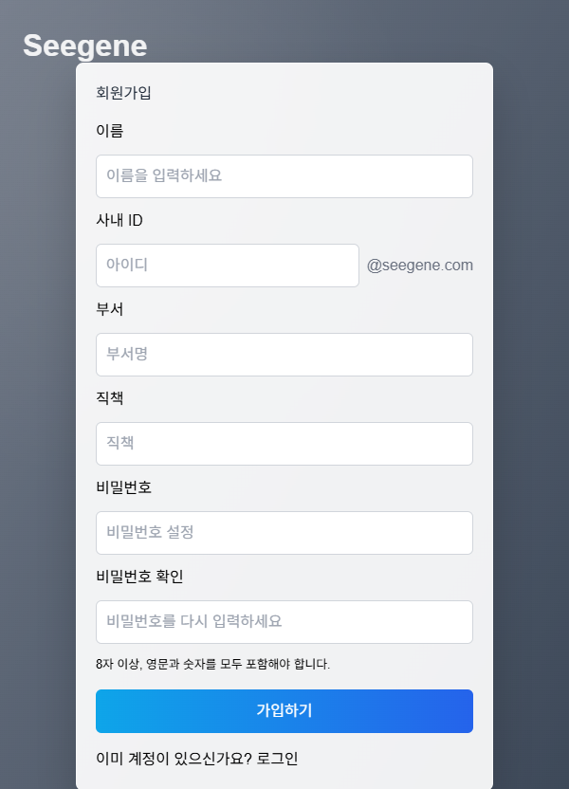
2
회원가입
'New here? Register please!' 클릭 후 정보를 입력하고 가입합니다
이름
본명을 입력합니다
signgene.vercel.app
사내 ID
이메일 앞부분 (예: hong.gildong)
부서
소속 부서명
직책
본인 직책
비밀번호
8자 이상, 영문 + 숫자 포함
✓ 가입하기 클릭 시 자동으로 로그인되어 대시보드로 이동합니다.

Slide 6
02
02
전자 서명 대시보드
서명 프로젝트 목록 조회 및 탐색

Slide 7
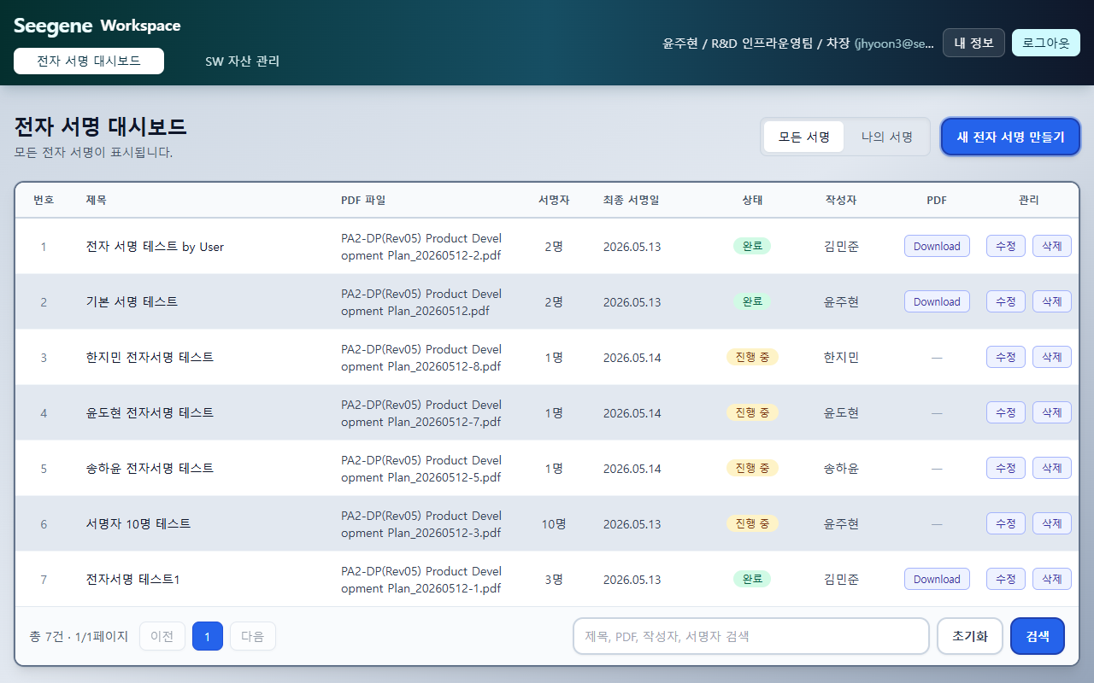
전자 서명 대시보드 — 모든 서명
로그인 후 전체 서명 프로젝트 목록이 표시됩니다
제목
서명 프로젝트 이름
PDF 파일명
원본 파일 이름
서명자
서명 필요 인원 수
최종 서명일
완료 목표일
상태
진행 중 / 완료
PDF
완료 시 Download 활성화
▸ 검색창에서 제목 · PDF · 작성자 · 서명자 키워드로 검색 가능합니다.

Slide 8
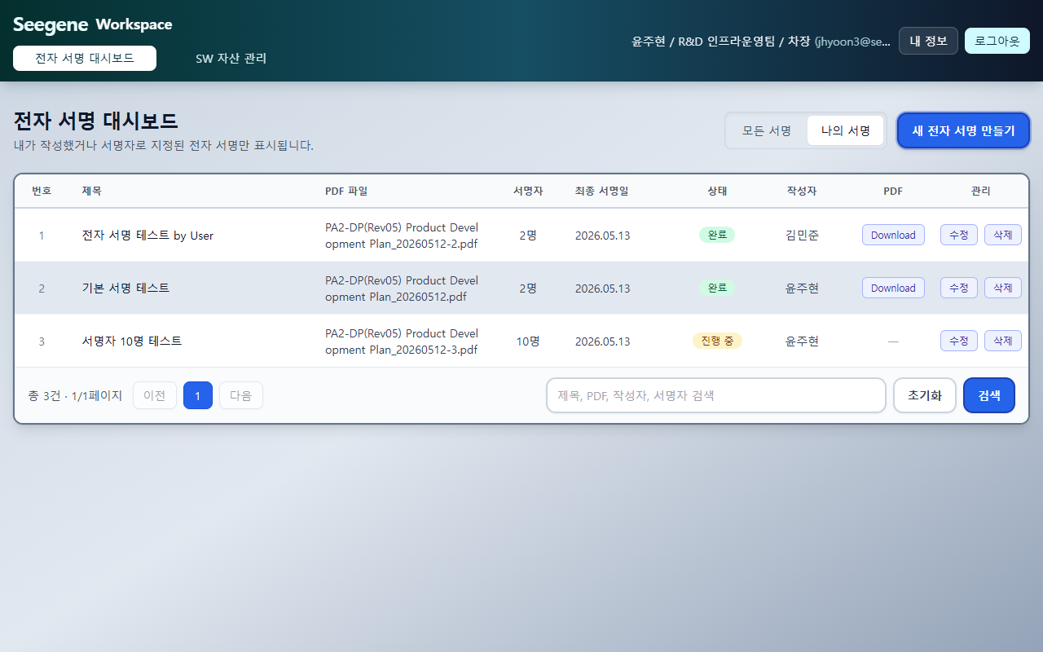
전자 서명 대시보드 — 나의 서명 탭
내가 작성자이거나 서명자로 지정된 프로젝트만 표시됩니다
나의 서명 탭
내가 작성자이거나 서명자로 지정된 프로젝트만 표시됩니다. 서명 요청을 받은 경우 이 탭에서 빠르게 확인하세요.
모든 서명 탭
시스템에 등록된 전체 서명 프로젝트를 모두 표시합니다.
표시할 프로젝트가 없습니다.
서명자로 등록된 프로젝트가 없거나 담당자가 아직 등록하지 않은 경우입니다.

Slide 9
03
03
새 전자 서명 만들기
서명 프로젝트 생성 및 서명자 등록

Slide 10

새 전자 서명 만들기
대시보드 우측 상단 '새 전자 서명 만들기' 버튼을 클릭합니다
①
프로젝트 제목 입력 (선택, 공백 시 PDF 파일명 사용)
②
PDF 파일 선택 최대 2MB, DRM 해제 필요
③
최종 서명 완료일 입력 YYYY.MM.DD 형식
④
서명자 추가 1~20명, 구성원 조회로 자동 입력
✓
생성 버튼 → 저장 완료

Slide 11
서명자 추가 방법
이름, 로그인 ID, 이메일 중 하나를 입력한 뒤 구성원 조회를 클릭합니다
1
+ 서명자 추가 버튼을 클릭합니다.
2
이름 또는 로그인 ID 또는 이메일 중 하나를 입력합니다.
3
'구성원 조회' 버튼 클릭 → 이름 · 이메일 · 부서 · 직급 자동 입력
4
서명자가 여러 명이면 추가를 반복합니다. (최대 20명)
✓
모든 입력 완료 후 '생성' 버튼을 클릭합니다.
✓ 생성 완료 시 프로젝트가 저장되고 자동으로 상세 화면으로 이동합니다.

Slide 12
04
04
문서 상세 보기
서명 문서 내용 확인 및 서명자 현황

Slide 13
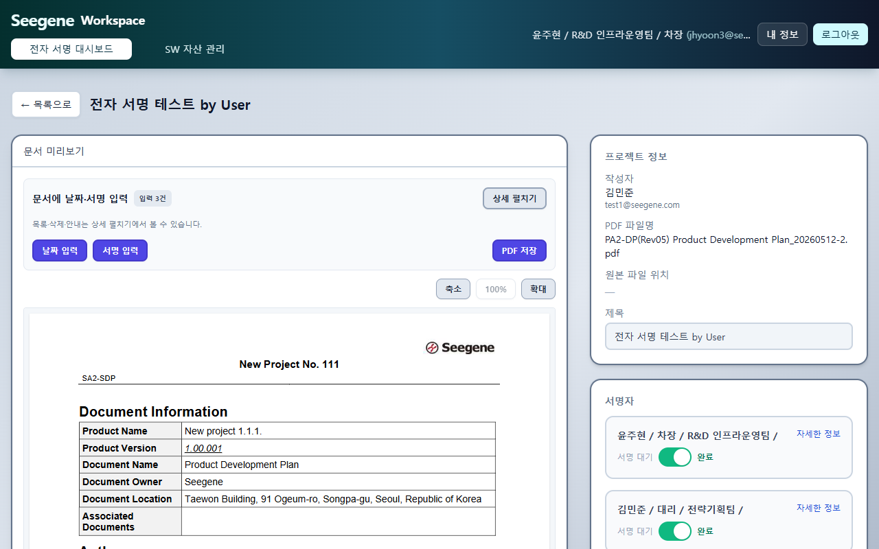
서명 문서 상세 화면
목록에서 행을 클릭하면 상세 화면으로 이동합니다
왼쪽 — 문서 미리보기
PDF 원본 내용 확인 축소 / 100% / 확대 버튼으로 크기 조정
오른쪽 — 프로젝트 정보
작성자 · PDF 파일명 · 원본 경로 프로젝트 제목 (수정 가능)
서명자 목록
이름 · 부서 · 직책 표시 완료 스위치: 완료(초록) / 대기(회색) '자세한 정보' → 서명 설정 모달

Slide 14
05
05
서명 입력하기, PDF 다운로드
서명 설정 모달에서 서명을 입력합니다

Slide 15
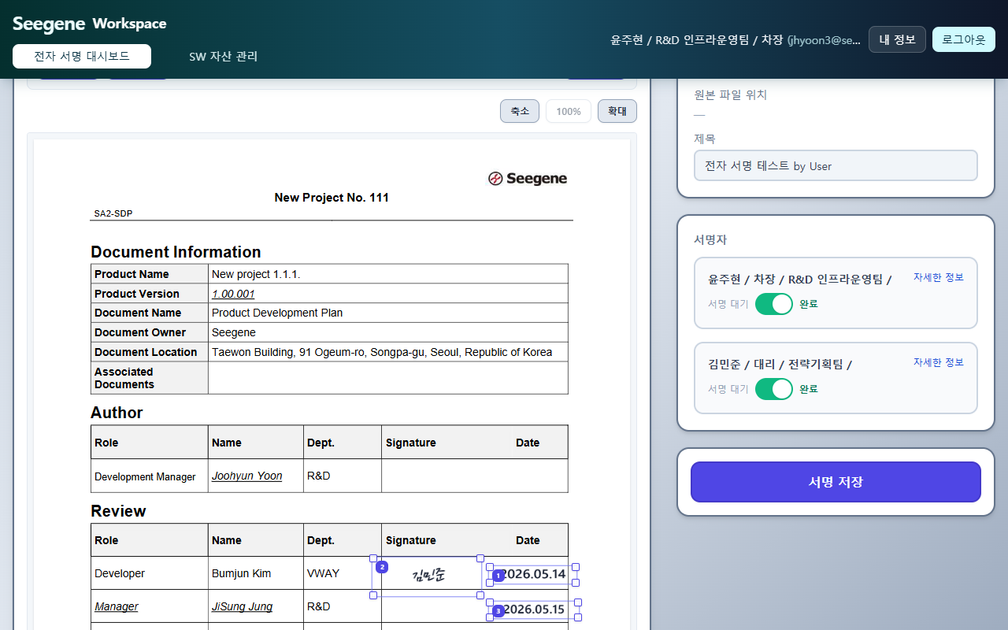
서명 입력하기
서명자 목록의 '자세한 정보' 또는 상단 '서명 설정' 버튼을 클릭합니다
1
날짜 입력 버튼을 클릭한 뒤 PDF 미리보기 화면에서 원하는 위치를 클릭하면 날짜가 입력됩니다.
2
서명 입력 버튼을 클릭한 뒤 PDF 미리보기 화면에서 클릭하면 서명이 입력됩니다. (서명은 자동 생성하거나 직접 마우스로 그릴 수 있습니다)
✓
모든 서명자가 완료 처리하면 프로젝트 상태가 완료로 변경됩니다.

Slide 16
서명된 PDF 다운로드
서명 완료 후 Download 버튼이 활성화됩니다
다운로드 위치
목록 화면: PDF 열의 Download 버튼 상세 화면: 우측 상단 다운로드 버튼
다운로드 PDF 포함 내용
1
원본 PDF 내용
2
담당자가 배치한 날짜 · 서명 이미지
3
마지막 페이지 하단 서명자 확인 격자 (이름 · 이메일 · 서명)
⚠ 주의
서명 추가 · 변경 후에는 반드시 다시 다운로드하세요. 이전 파일에는 최신 서명이 반영되지 않습니다.

Slide 17
서명 입력 — 주의사항 & 팁
💡
한 번 저장된 서명은 다음 접속 시 자동으로 불러와집니다. 변경하려면 '지우기' 후 재입력하세요.
⚠
완료 처리를 실수로 했을 경우 스위치를 다시 클릭해 취소할 수 있습니다. 단, 프로젝트 전체가 완료 상태이면 담당자에게 문의하세요.
🔒
서명 설정 버튼이 보이지 않으면 서명자로 등록되지 않은 경우입니다. 프로젝트 작성자에게 서명자 추가를 요청하세요.
✓
완료 처리는 본인의 행에서만 가능합니다.

Slide 18
자주 묻는 질문 (FAQ)
Q
서명 설정 버튼이 보이지 않아요.
Q
서명을 잘못 입력했어요.
서명자로 등록되지 않은 경우입니다. 프로젝트 작성자에게 서명자 추가를 요청하세요.
'지우기' 버튼으로 초기화 후 재입력하고 '적용'을 클릭하세요.
Q
PDF 업로드 오류가 납니다.
Q
날짜 형식 오류가 납니다.
최대 2MB, DRM 해제 필요. 파일을 압축하거나 담당자에게 문의하세요.
날짜는 YYYY.MM.DD 형식으로 입력하세요. 예: 2026.05.19
Q
나의 서명 탭에 문서가 없어요.
Q
서명자는 최대 몇 명인가요?
서명자로 미등록 또는 담당자가 아직 추가하지 않은 경우입니다.
프로젝트당 최대 20명까지 추가할 수 있습니다.

Slide 19
00
전자서명 시스템 도입 제안서
e-Sign · Seegene
핵심 기능 모두 구현 완료 · 즉시 도입 가능
→ http://signgene.vercep.app
01
제안 사유
02
제안 내용
03
기대 효과
업무 효율 저하 하남↔잠실 서명 이동 반복. 연구원 1인당 왕복 수 시간 소비.
기밀 보안 리스크 DocuSign 등 외부 솔루션 사용 시 문서 전체가 외부 서버에 전송·저장.
유지보수 불편 서명 오류 시 재출력·재이동·재서명 반복 발생.
서명 워크플로우 PDF 업로드 → 서명자 지정 → 온라인 서명 → 최종 PDF 자동 생성.
이메일 알림 마감일 도래 시 서명자에게 자동 알림 발송.
보안 설계 서명란 영역만 처리. 원본 문서 외부 노출 최소화.
업무 시간 절감 서명 1건당 왕복 3~4시간 이동 시간 완전 제거.
연구 집중도 향상 이동 없이 서명 처리 → 연구 몰입 시간 증가.
전자 기록 DB화 서명 이력 자동 저장. 감사 추적(Audit Trail) 가능.
비용 절감 외부 솔루션 구독료 없이 자체 운영.
고려사항
유관부서 협의: 전자서명 사용 여부에 대해 유관 부서와 사전 협의가 필요합니다.

